Slide 1
Construir la escritura
Daniel Cassany
Chávez Ramírez Alma Ruth
Martinez Godinez Nataly Cristina
Morlet Cid Alinee

Slide 2
1.1 Conceptos básicos
La escritura es una manifestación de la actividad lingüística humana
Conversación
monologo
Los códigos de gestos
Alfabeto Morse

Slide 3
Rasgos fundamentales de la comunicación verbal
Actividad lingüística e intención
Contextualización
Procesos dinámicos y abierto
Discurso organizado
Géneros y polifonías
Variaciones
La perspectiva critica
Habilidades lingüísticas y composición

Slide 4
1.1.1 Actividad lingüística e intención
Escribir
Proceso dirigido
Llega a un objetivo
Comunicarnos expresar sentimientos , etc.
La vida humana es social por lo cual somos mas palabras que hechos o que estamos formados de palabras
Se tiene que aclarar el objetivo

Slide 5
Contexto extralingüístico
Emisor
destinatario
lugar
Tiempo
Situación

Slide 6
Propósitos comunicativos
Contexto social
Significado
Palabra

Slide 7
1.1.2 Contextualization
Circunstancias temporales y espaciales
Interlocutores concretos
Códigos comunes
Comunidad lingüística

Slide 8

El lenguaje surge y se utiliza en una comunidad de hablantes que comparten una misma concepción del mundo, una misma base cultural
Con el menor numero de palabras intentamos conseguir los mayores efectos posibles

Slide 9
1.1.3 procesos dinámicos y abierto
El uso lingüístico y también el acto de composición es un proceso dinámico y abierto de construcción de significados. El mensaje no esta almacenado en el texto sino que se elabora a partir de la interacción entre los conocimientos precios de los interlocutores y los signos escritos.

Slide 10
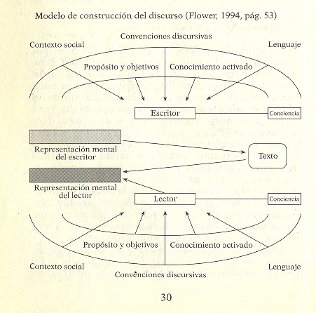

Slide 11
1.1.4 discurso organizado
Los usos lingüísticos son unidades identificables y estructuradas aunque se apoyen en situaciones no verbales concretas, dependen del conocimiento enciclopédico de los hablantes, se vehiculen a través de procesos dinámicos y abiertos.

Slide 12
1.1.5 géneros y polifonías
Los textos que produce un hablante no son homogéneos ni singulares porque se insertan en al tradición discursiva que ha desarrollado su comunidad lingüística a lo largo de su existencia Respecto a la heterogeneidad los textos generados por una comunidad se reparten entre distintos contextos sociales o esferas comunicativas: la administración publica los medios de comunicación la iglesia, la escuela las relaciones familiares, etc. cada una contiene su propia tradición discursiva.

Slide 13
1.1.6 variación
Los escritos también varían respecto al dialecto y al registro, si bien la oralidad presenta evidentes y aceptadas muestras de variaciones dialectos y funcionales.
Lo escrito incluye textos dialectales y estándar con varios grados de formalidad, especificidad y objetividad.

Slide 14
1.1.7 la perspectiva critica
La lengua no refleja la realidad tal como habíamos podido creer ingenuamente. Una descripción aparentemente objetiva de un paisaje no reproduce de manera empírica los arboles las montanas o los ríos sino la imagen mental que se representa en la mente del autor de la misma.

Slide 15
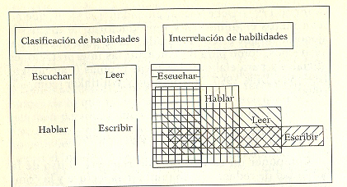
1.1.8 habilidades lingüísticas y composición

Slide 16
1.4 procesos cognitivos
Son las distintas actividades de pensamiento superior que realiza un autor para componer un escrito, en e periodo de tiempo que abarca desde que se crea una circunstancia social que exige producir un texto hasta que este se da por acabado

Slide 17
Hayes
Planeación
Generación de ideas
La traducción
La formulación objetos
La revisión
La evaluación de producciones

Slide 18
Bereiter
Conocimiento en el dialogo
La composición

Slide 19
Ambos autores con cuerda con
Decir el conocimiento
Transformarlo

Slide 20
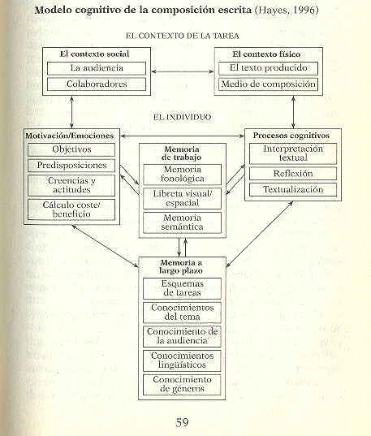
1.4.1 modelo general

Slide 21
La interpretación textual
La reflexión
La textualizacion

Slide 22
Interpretación textual
Construcción de representaciones internas
Orales
Escritos
Gráficos
no verbales

Slide 23
Leer para comprender textos
Leer para comprender la tarea
Leer para evaluar el texto

Slide 24
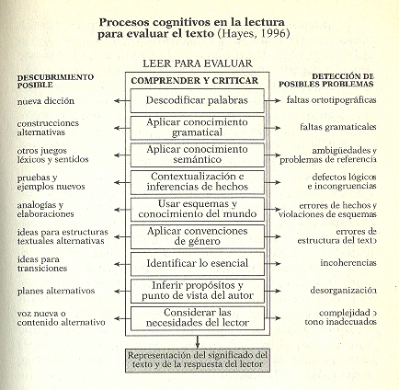

Slide 25
1.4.3 le reflexión
Trabaja con representaciones internas
Con su función
La solución de problemas la toma de decisiones y la inferencia

Slide 26
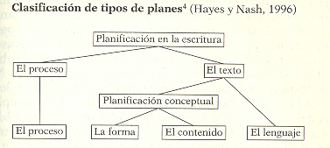

Slide 27
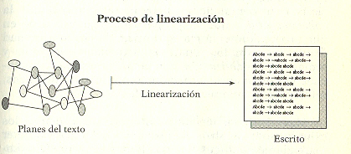
1.4.4 textualizacion
Consiste en la elaboración de productos lingüísticos a partir de representaciones internas

Slide 28
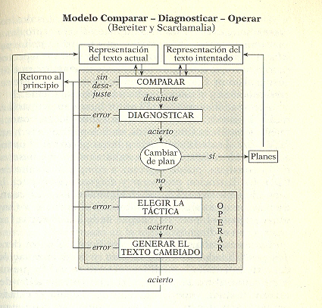
1.4.5 revisión

Slide 29
1.6 Representaciones
Sociales
Es el conjunto de puntos de vista y creencias que comparten los miembros de la comunidad sobre cualquier aspecto de la realidad
En este caso se analizarán los puntos de vista que tienen una comunidad con respecto a la escritura española

Slide 30
1.6.1 práctica humanista mistificada
Letras
Ciencia
Escribir es asociada en la cultura con las letras
La lengua se separa de la ciencia y escribir se convierte en una cuestión literaria
Escribir la ciencia
El desinterés por la escritura
Escritura y literatura

Slide 31
1.6.2 tecnología decadente
El desarrollo y la expansión de nuevas tecnologías orales de la comunicación induce a creer que lo escrito esta perdiendo terreno que poco a poco se esta convirtiendo en una herramienta anciana obsoleta o devaluada

Slide 32
Textos académicos
La escritura organizadora
La escritura escondida
La escritura digital

Slide 33
1.6.3 producto estático y finito
Las versiones finales
La fealdad

Slide 34
1.6.4 tarea individual y privada
Autoría colectiva e individual
La escritura silenciosa

Slide 35
¿CÓMO ENSEÑAR?
FUNDAMENTOS METODOLOGICOS

Slide 36
CONCEPCION SOCIO-CULTURAL DEL LENGUAJE
DERIVADA DE LA TESIS DE VYGOTSKY
LENGUAJE Y PENSAMIENTO TIENEN ORIGEN SOCIAL SE TRANSMITEN Y DESARROLLAN APARTIR DE LA INTERACCIÓN CONTEXTUALIZADA ENTRE HABLANTES

Slide 37
ASPECTOS ESENCIALES
PAPEL CENTRALQUE TIENE LA INTERACCION EN EL APRENDIZAJE
PAPEL QUE DESARROLLO EL DIALOGO ORAL EN LA ADQUISICIÓN DE LO ESCRITO

Slide 38
LA INTERACCION COMO MOTOR DEL APRENDIZAJE
LA INTERACCIÓN CONSTITUYE EL MEDIO FUNDAMENTAL DE DESARROLLO DE LOS PROCESOS CCOGNITIVOS SUPERIORES QUE SE UTILIZAN EN LA COMPOSICIÓN.
EL APRENDIZ ADQUIERE UN DETERMINADO USO VERBAL AL RELACIONARSE CON HABLANTES EXPERTOS QUE YA DOMINAN EL USO EN CUESTIÓN.

Slide 39
EL PARENDIZAJE LINGUISTICO SE ACTIVA EN CONTEXTOS AUTENTICOS DE COMUNICACIÓN, DURANTES LA INTERACCIÓN VERBAL .
ZONA DE DESARROLLO PRÓXIMO
(RÚE, 1991) APUNTA A QUE NO ES IMPRESINDIBLE QUE LA INTERACCION SEA CON UN <<EXPERTO>> PARA QUE SE PRODUZCA APRENDIZAJE.
ANDAMIAJE LINGÜÍSTICO

Slide 40
EL DIALOGO ORAL COMO INSTRUMENTO DE MEDIACIÓN
EL LENGUAJE
ES EL MEDIO O CANAL FUNDAMENTAL MENTE DE TRANSMICIÓN Y DESARROLLO DEL OBJETO DE APRENDIZAJE, TANTO SI ES EL USO DEL ESCRITO DEL LENGUAJE COMO LOS PROCESOS COGNITIVOS.
DESARROLLO HISTORICO DE LA COMUNIDAD A LA QUE PERTENECE EL INDIVIDUO, LA ORALIDAD CONSTITUYE TAMBIEN EL PRINCIPAL MEDIO DE ELABORACIÓN DE SUS FORMAS CULTURALES .

Slide 41
LENGUAJE
LENGUAJE
ORAL
ESCRITO
ORAL
ESCRITO
MEDIACIÓN NECESARIA
REGLAS DE TRANSFERENCIA
MEDIACIÓN NECESARIA
REGLAS DE TRANSFERENCIA
REALIDAD EXTRALINGÜÍSTICA
REALIDAD EXTRALINGÜÍSTICA
MODELO DIACRONICO DE LA RELACIÓN ENTRE ORALIDAD Y ESCRITURA
(SCINTO, 1986, PÁG. 43)

Slide 42
LA ORALIDAD CONSTITUYE LA BASE COMUNICATIVA PREVIA DESDE LA QUE EL APRENDIZ DESARROLLA LO ESCRITO.
EL DIÁLOGO ES EL INSTRUMENTO MÁS EFICAZ PARA REGULAR LOS PROCESOS DE COMPOSICION DEL APRENDIZ Y PARA DEZPLEGAR LOS PROCESOS DE ANÁLISIS, REFLEXIÓN Y VALORACIÓN QUE SE REQUIERE.

Slide 43
PERMITE VERBALIZAR LOS PROBLEMAS DE LA COMPOSICIÓN AL HACERLOS CONSCIENTES Y RESOLVERLOS COOPERATIVAMENTE
FAVORECE LA CAPACIDAD DE HABLAR <<SOBRE LA LENGUA>> Y LA ACTIVIDAD METALINGUISTICA
DISTRIBUIR ENTRE COMPAÑEROS LA CARGA COGNITIVA DE LA GESTIÓN TEXTUAL.
BENEFICIOS DEL DIÁLOGO
CAMPS, 1998, PÁG. 77
LAS RAZONES PEDAGÓGICAS TANTO GENERALES COMO ESPECIFICAS ACONSEJAN USAR LA ORALIDAD COMO INSTRUMENTO DE MEDIACIÓN DE LO ESCRITO EN LAS ACTIVIDADES DE COMPOSICIÓN.

Slide 44
ENSEÑAR A ESCRIBIR
EL MARCO METODOLÓGICO EN QUE SE SITÚA NUESTRA PROPUESTA ES EL DENOMINADO ENFOQUE COMUNICATIVO DE LA ENSEÑANZA DE LA LENGUA, QUE PROPIORIZA EL APRENDIZAJE DEL USO VERBAL EN CONTEXTOS SIGNIFICATIVOS PARA EL APRENDIZ.

Slide 45
OBJETIVOS DIDACTICOS
MOTIVACIÓN E INTERESES
MOTIVACIÓN E INTERESES
NEGOCIACIÓN DE TAREAS
CONTEXTO DE LA TAREA
PLANIFICAR
EVALUACIÓN
ESQ.
PLANIFICAR
TEXTUALIZAR
BOR 1
PROCESO
TEXTUALIZAR
REVISAR
BOR 2V
LECTOR INTERMEDIO O FINAL
REVISAR
PRODUCTO
ESCRITO

Slide 46
4.3 Cooperación entre iguales

Slide 47
Porque hacer una revisión entre iguales:
No solo mejora la calidad de los escritos de los aprendices
Desarrolla sus procesos de composición
Incrementa su comprensión de las particularidades de la comunicación escrita
Estas cualidades exigen que haya un aprendizaje formal y especifico

Slide 48
Argumentos y ventajas
La investigación etnográfica
La revisión entre iguales “escenifica” el acto de recepción:
La revisión entre iguales mejora el escrito
Perspectivas
Limitaciones practicas de tiempo, espacio y recursos

Slide 49
Limitaciones practicas de tiempo, espacio y recursos
La cantidad y variedad de tareas limitan el tiempo que los docentes pueden dedicar a la corrección directa y personal de los escritos
se requieren actividades que no sobrecarguen al profesorado

Slide 50
PRINCIPALES DESTRESAS QUE DEBEN UTILIZAR EL AUTOR Y EL LECTOR
AUTOR | LECTOR
Escribe con caligrafía que puedan entender otros. Escucha la opinión del lector sobre el texto, sin interrumpirle para justificarte, para rebatirle o para explicar el escrito Pregunta al lector lo que te interese Acepta las ideas del lector y elige aquellas que puedan mejorar tu texto. | Lee atentamente el escrito Resúmelo parafraséalo y coméntalo con tus palabras. Da opiniones positivas y constructivas que ayuden al autor Respeta la autoridad del autor, no impongas tus puntos de vista.

Slide 51
RECURSOS DIDACTICOS
NORMAS:
  Con grupos numerosos se pueden establecer una ronda fija de intervenciones; con parejas, la alternancia sistemática de actos de habla. También se pueden controlar el tiempo que habla el interlocutor, el número de aspectos, (puntos, ideas) que pueden decidirse en un turno o incluso, el numero de palabras u oraciones: por ejemplo: di tres adjetivos que te sugieran este texto.
Se trata de un conjunto de ideas que organizan las tareas de revisión, que permiten superar la resistencia inicial de los aprendices, y que les orientan hacia el uso de destrezas eficaces de comunicación:
MODERADORES:
  Con grupos numerosos, el docente o un aprendiz pueden asumir el rol de distribuidor de turnos de habla. En grupos reducidos, uno de sus miembros puede adoptar esa función de manera rotativa.
FICHAS:
  Consiste en usar algún tipo de ficha o señal para marcar los turnos y regularlos, al estilo de una partida de domino, por ejemplo: pasar una pelotita que da derecho a hablar. Además de regular la conversación las fichas identifican los turnos de cada uno.

Slide 52
OTROS RECURSOS DIDACTICOS
COMPARTIR SIN RESPUESTA
PREGUNTAR ¿QUE ES LO QUE NO ACABA DE SER DICHO EN EL TEXTO?
¿SOBRE QUE TE GUSTARIA SEGUIR ESCUCHANDO?
PELICULAS DE LA MENTE DEL LECTOR
DESCRIPCIONES METAFORICAS

Slide 53
4.4 TUTORIA
La tutoría entre docente y aprendiz durante el proceso de composición es una de las practicas más valoradas positivamente.

Slide 54
BAJO EL CRITERIO DE TUTORIA SE ENCUENTRAN
Distintos tipos de “encuentros”
Privados entre docentes y aprendices
Tutorias fuera de clase
Sesiones especiales de refuerzo

